Slide 1
Federated Kalman filter
אילן אלזם

Slide 2

רקע

Slide 3

יישום - מודל מערכת
נניח ווקטור מצב $x$ המקודם מרגע $k$ לרגע $k1$. המודל הוא: $x_{k1}=Φ_{k,k1}x_{k}+{Gu}_{k}$
כאשר $Φ$ היא מטריצת מעבר המצב, $G$ מטריצת פילוג הרעש $u$ המאופיין כרעש לבן
שערוך המצב הראשוני ${\hat{x}}_{0}=x_{0}+e_{0}$ ורעשי התהליך $u_{k}$ לא מתואמים
בנוסף, נניח כי $E\left(e_{0}\right)=0 E\left(e_{0}e_{0}^{T}\right)=P_{0} E\left(u_{k}\right)=0 E\left(u_{k}u_{k}^{T}\right)=Q_{k} E\left(u_{k}e_{j}^{T}\right)=0 \text{for} k>j$

Slide 4

יישום – מודל מדידות
למערכת שלנו יש גישה למדידות חיצוניות מ N חיישנים, כאשר המודל הוא $z^{i}=H^{i}x+v^{i} i=1…N$
כאשר $H^{i}$ היא מטריצת הגיאומטריה (או מטריצת הצפיות), $v^{i}$ הוא רעש המדידה.
נניח כי $E\left(v_{k}^{i}\right)=0 E\left(v_{k}^{i}{v_{j}^{i}}^{T}\right)=R_{k}^{i} E\left(v_{k}^{i}u_{j}^{T}\right)=0 E\left(v_{k}^{i}e_{0}^{T}\right)=0 E\left(v_{k}^{i}{v_{k}^{m}}^{T}\right)=E\left(v_{k}^{i}{v_{j}^{m}}^{T}\right)=0 \text{if} i≠m$

Slide 5

מבנה ה – FKF (הגדרת המסנן הגלובלי)
נגדיר מסנן גלובלי
ווקטור המצב של המסנן המורכב מחלוקה ל – N חיישנים באופן הבא: $X_{global}=\left[\begin{matrix}x_{1} \\ ⋮ \\ x_{N}\end{matrix}\right]$
כאשר כל חלוקה מורכבת מווקטור המכיל את משתני המצב המשותפים, ורכיב הטיה $x_{i}=\left[\begin{matrix}x_{common,i} \\ x_{bias,i }\end{matrix}\right]$
כיו"ב נגדיר מטריצת קוואריאנס גלובלית באופן הבא: $P_{global}=\left(\begin{matrix}P_{11} & ⋯ & P_{1N} \\ ⋮ & ⋱ & ⋮ \\ P_{N1} & ⋯ & P_{NN}\end{matrix}\right)$
כאשר כל רכיב באלכסון המטריצה מורכב ממטריצת הקוואריאנס הלוקלית $P_{ii}=\left[\begin{matrix}P_{cci} & P_{cbi} \\ P_{bci} & P_{bbi}\end{matrix}\right]$
מטריצת הקוואריאנס הגלובלית יכולה להכיל קרוס – קוואריאנס בנוסף לקוואריאנסים הלוקלים.

Slide 6

מבנה ה – FKF (היתוך אופטימלי)
בהינתן N שערוכים לוקליים, ומטריצות הקוואריאנס שלהם, נגדיר את פונקציית המחיר באופן הבא: $Ψ=e^{T}P^{−1}e$
במידה ומטריצות הקרוס קולרציה מתאפסות, נקבל את הסכום מסדר N הבא: $Ψ=\sum_{i=1}^{N}{{\left|\left|{\left(\hat{x_{i}}−x_{i}\right)}^{2}\right|\right| }_{P_{ii}^{−1}}}$
במקרה זה, הפתרון לבעיית המינימיזציה של הסכום המתואר לעיל היא מטריצת הקוואריאנס וווקטור המצב הבאים: $P_{mm}={\left[P_{11}^{−1}+…+P_{NN}^{−1}\right]}^{−1}$ ${\hat{x}}_{m}=P_{mm}[P_{11}^{−1}{\hat{x}}_{1}+…+P_{NN}^{−1}{\hat{x}}_{N}]$

Slide 7

מבנה ה – FKF (תהליך עדכון)
תהליך העדכון בהתבסס על חיישן i מתואר להלן:
$z^{i}=Hx+v^{i} H=[0…H^{i}…0]$
$A=HPH^{T}+R=H_{i}P_{ii}H_{i}^{T}+R_{i}$
${\hat{x}}_{j}^{+}={\hat{x}}_{j}^{−}+P_{ji}^{−}H_{j}^{T}A^{−1}(z_{i}−H_{i}{\hat{x}}_{i})$
$P_{jk}^{+}=P_{jk}^{−}−P_{ji}^{−}H_{j}^{T}A^{−1}H_{i}{P_{ki}^{−}}^{T}$
כאשר $i=j$ ניתן לומר כי מדידת חיישן $i$ משפיעה על ווקטור המצב והקווריאנס $i$ בלבד (לוקלי)
כאשר $i≠j$ ניתן לומר כי מדידת חיישן $i$ משפיעה על ווקטור המצב והקווריאנס $i$ בלבד רק במקרה בו מטריצות הקרוס – קורלציה מתאפסות
במקרה בו ווקטורי המצב ההתחלתיים בלתי מתאומים הם יישארו בלתי מתאומים.

Slide 8

מבנה ה – FKF (תהליך קידום)
תהליך הקידום הגלובלי של ווקטור המצב ומטריצת הקוואריאנס מתוארים להלן:
${\left[\begin{matrix}x_{1} \\ ⋮ \\ x_{N}\end{matrix}\right]}_{k1}=\left[\begin{matrix}Φ_{11} & ⋯ & 0 \\ ⋮ & ⋱ & ⋮ \\ 0 & ⋯ & Φ_{NN}\end{matrix}\right]{\left[\begin{matrix}x_{1} \\ ⋮ \\ x_{N}\end{matrix}\right]}_{k}+\left[\begin{matrix}G_{1} \\ ⋮ \\ G_{N}\end{matrix}\right]u$
${\left[\begin{matrix}P_{11} & ⋯ & P_{1N} \\ ⋮ & ⋱ & ⋮ \\ P_{N1} & ⋯ & P_{NN}\end{matrix}\right]}_{k1}=\left[\begin{matrix}Φ_{11} & ⋯ & 0 \\ ⋮ & ⋱ & ⋮ \\ 0 & ⋯ & Φ_{NN}\end{matrix}\right]{\left[\begin{matrix}P_{11} & ⋯ & P_{1N} \\ ⋮ & ⋱ & ⋮ \\ P_{N1} & ⋯ & P_{NN}\end{matrix}\right]}_{k}\left[\begin{matrix}Φ_{11}^{T} & ⋯ & 0 \\ ⋮ & ⋱ & ⋮ \\ 0 & ⋯ & Φ_{NN}^{T}\end{matrix}\right]+\left[\begin{matrix}G_{1} \\ ⋮ \\ G_{N}\end{matrix}\right]Q\left[\begin{matrix}G_{1}^{T} & … & G_{N}^{T}\end{matrix}\right]$
נחסום מלעיל את מטריצת הקווריאנס הגלובלית בעזרת מטריצה בלוק - אלכסונית

Slide 9

מבנה ה – FKF (תהליך קידום)
$\left[\begin{matrix}G_{1} \\ ⋮ \\ G_{N}\end{matrix}\right]Q\left[\begin{matrix}G_{1}^{T} & … & G_{N}^{T}\end{matrix}\right]=\left[\begin{matrix}G_{1} & ⋯ & 0 \\ ⋮ & ⋱ & ⋮ \\ 0 & ⋯ & G_{N}\end{matrix}\right]\left[\begin{matrix}Q & ⋯ & Q \\ ⋮ & ⋱ & ⋮ \\ Q & ⋯ & Q\end{matrix}\right]\left[\begin{matrix}G_{1}^{T} & ⋯ & 0 \\ ⋮ & ⋱ & ⋮ \\ 0 & ⋯ & G_{2}^{T}\end{matrix}\right]$
ניתן להראות כי$\left[\begin{matrix}Q & ⋯ & Q \\ ⋮ & ⋱ & ⋮ \\ Q & ⋯ & Q\end{matrix}\right]≤\left[\begin{matrix}γ_{1}Q & ⋯ & 0 \\ ⋮ & ⋱ & ⋮ \\ 0 & ⋯ & γ_{N}Q\end{matrix}\right]$ כך ש $\frac{1}{γ_{1}}+…+\frac{1}{γ_{N}}=1$
כך למעשה נחסום את מטריצת הקוואריאנס הגלובלית בעזרת מטריצה אלכסונית
${\left[\begin{matrix}P_{11} & ⋯ & P_{1N} \\ ⋮ & ⋱ & ⋮ \\ P_{N1} & ⋯ & P_{NN}\end{matrix}\right]}_{k1}≤\left[\begin{matrix}Φ_{11} & ⋯ & 0 \\ ⋮ & ⋱ & ⋮ \\ 0 & ⋯ & Φ_{NN}\end{matrix}\right]{\left[\begin{matrix}P_{11} & ⋯ & P_{1N} \\ ⋮ & ⋱ & ⋮ \\ P_{N1} & ⋯ & P_{NN}\end{matrix}\right]}_{k}\left[\begin{matrix}Φ_{11}^{T} & ⋯ & 0 \\ ⋮ & ⋱ & ⋮ \\ 0 & ⋯ & Φ_{NN}^{T}\end{matrix}\right]+\left[\begin{matrix}G_{1} & ⋯ & 0 \\ ⋮ & ⋱ & ⋮ \\ 0 & ⋯ & G_{N}\end{matrix}\right]\left[\begin{matrix}γ_{1}Q & ⋯ & 0 \\ ⋮ & ⋱ & ⋮ \\ 0 & ⋯ & γ_{N}Q\end{matrix}\right]\left[\begin{matrix}G_{1}^{T} & ⋯ & 0 \\ ⋮ & ⋱ & ⋮ \\ 0 & ⋯ & G_{2}^{T}\end{matrix}\right]$
או בצורה שקולה $\begin{matrix}P_{ii}\left|k1=Φ_{ii}P_{ii}\right|kΦ_{ii}^{T}+G_{i}γ_{i}QG_{i}^{T} \\ P_{ji}\left|k1=Φ_{jj}P_{ji}\right|kΦ_{ii}^{T}=0 \text{if} \text{P}\text{_}\text{ji}|k=0\end{matrix}$
Notes:
למעשה קיבלנו מטריצת קוואריאנס "שמרנית יותר" בצעד הקידום. כלומר כל פילטר לוקלי מסתמך יותר על המדידות ופחות על המצב המקודם.

Slide 10

אלגוריתם ה FKF
"ניפוח" מטריצות הקוואריאנס הלוקליות ההתחלתיות ל $γ_{i}$ פעמים מטריצת הקוואריאנס ההתחלתית
פילטרים לוקליים משתמשים ב $γ_{i}$ פעמים מטריצת רעש התהליך
כל פילטר לוקלי מעבד את המדידה השייכת לו
הפילטר הגלובלי (מאסטר) מבצע התכה בין הפילטר לפי שיטת LS, מאתחל את שעורכי כל הפילטרים להיות השערוך הגלובלי ו"מנפח" שוב את מטריצת הקוואריאנס לכל פילטר בהתאמה
הוריסטיקה – הגדרת $γ_{i}=Num of sensors$

Slide 11
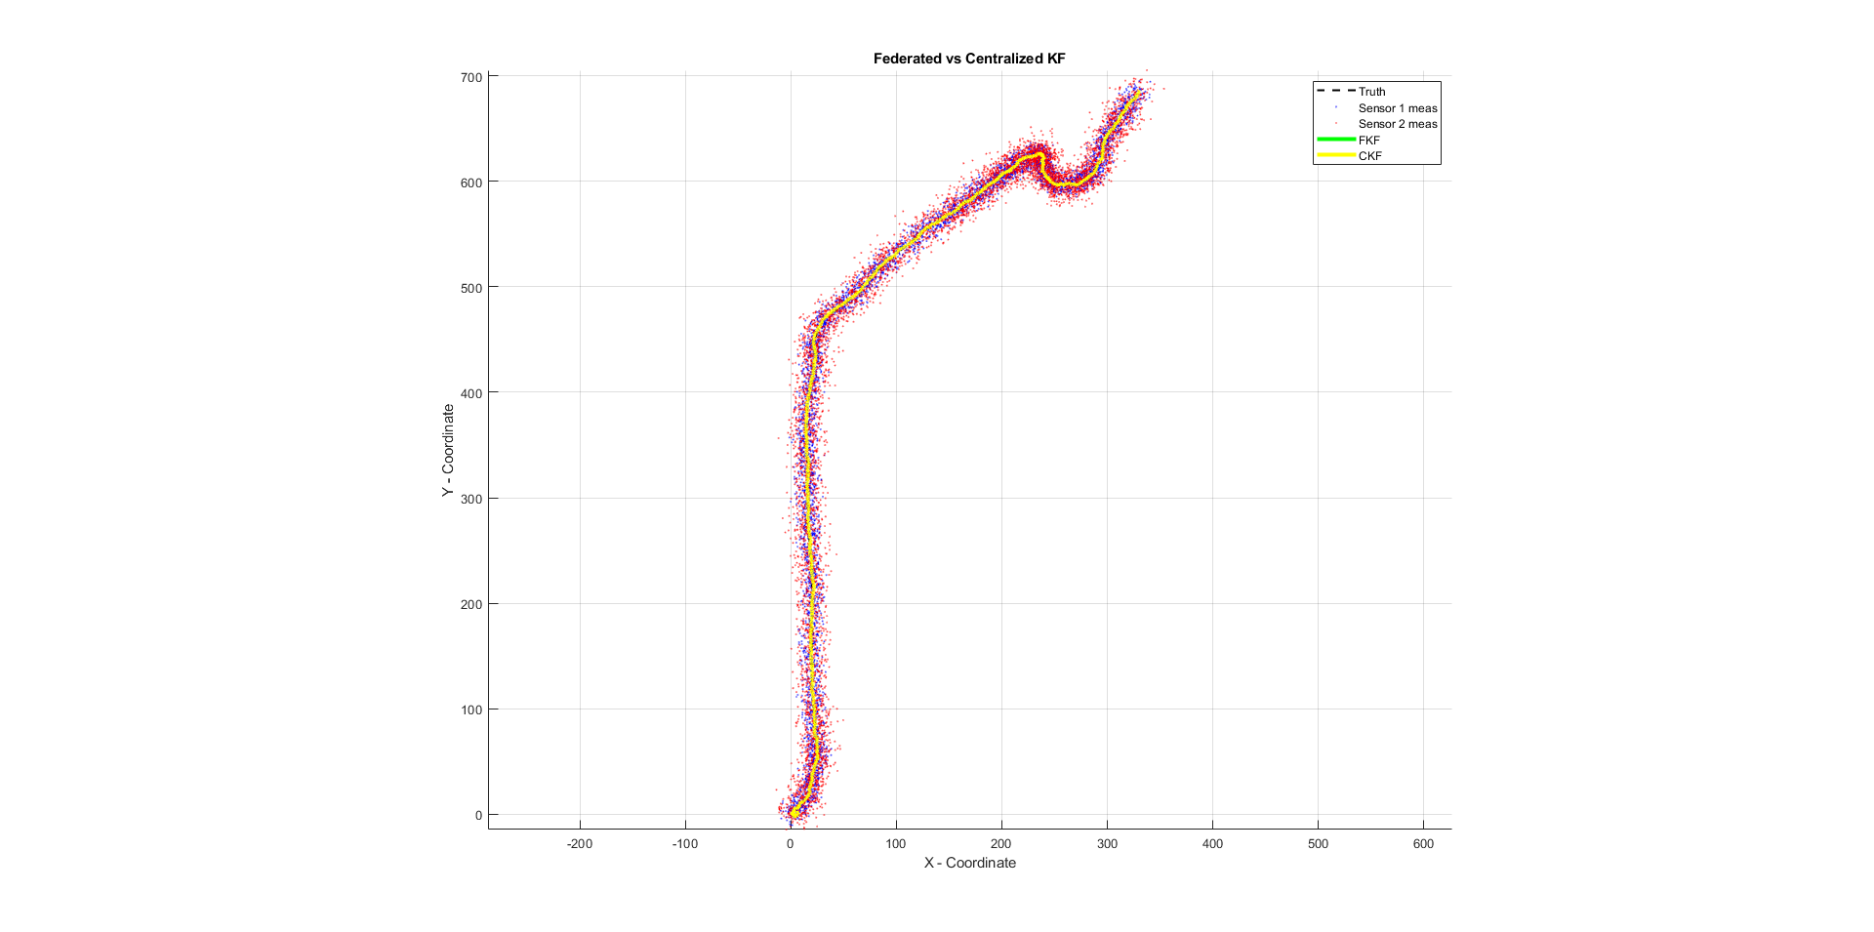
השוואה – CKF vs FKF

Slide 12
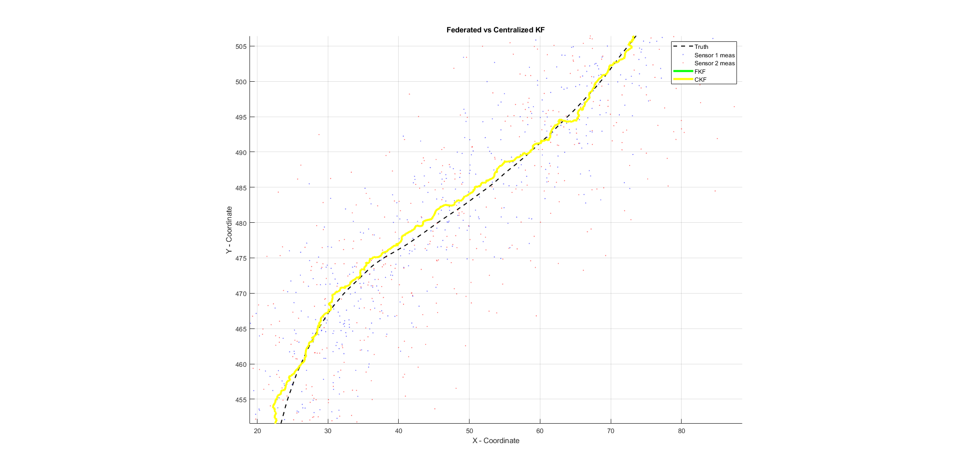
השוואה – CKF vs FKF

Slide 13
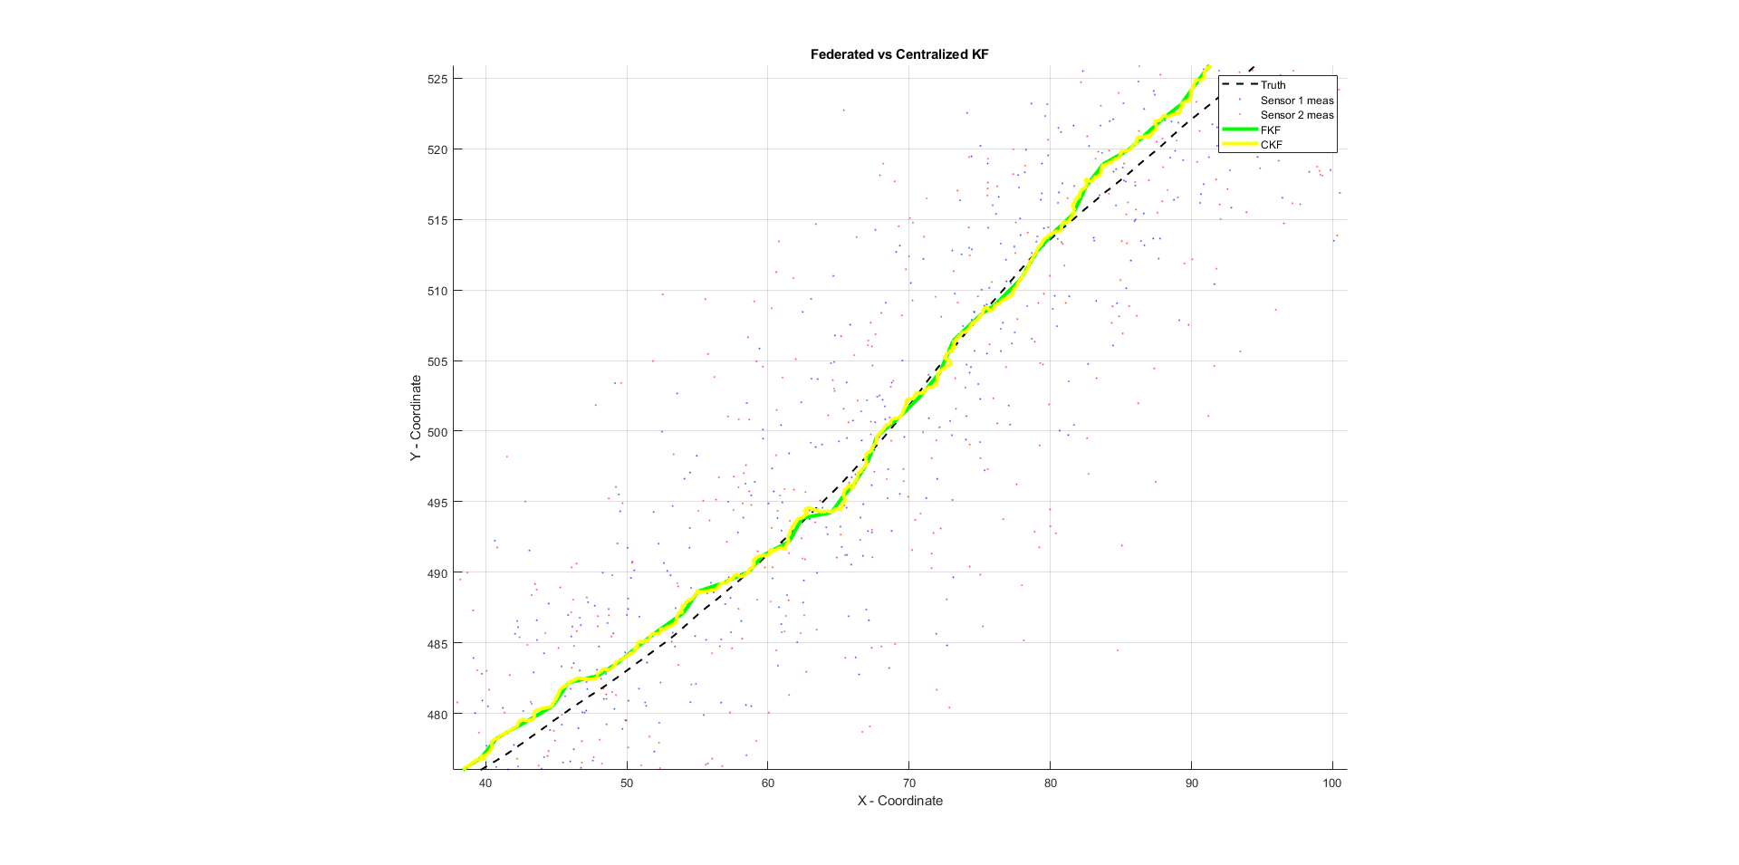
השוואה – CKF vs FKF
Notes:
עדכון כל פילטר לוקלי – בכל איטרציה
התכת הפילטר – כל 10 מדידות

Slide 14
יתרונות ה FKF על ה CKF
עומס חישובי מופחת - העומס החישובי מתחלק בין מספר מעבדים (או ליבות) ולכן אין צורך במעבד מרכזי אחד בעל עוצמת חישוב גדולה.
מדרגיות (Scalability) – קל להוסיף/ להסיר חיישנים בהתאם לתצורה ללא צורך בתכנון מחדש של כל הארכיטקטורה
אמינות ועמידות גבוהות יותר – במקרה בו חיישן כושל/ מספק מדידה שגויה, שאר המערכת יכולה לתפקד כרגיל

Slide 15


אלגוריתם לאיתור תקלות מבוסס מבחן $χ^{2}$וממוצע חלון נע
מטרת האלגוריתם - זיהוי מדידות חריגות (תקלות) בזמן אמת בכל מסנן מקומי, לפני שלב היתוך הפילטרים
גישה משולבת:
בדיקה רגעית באמצעות מבחן חי בריבוע $χ^{2}$ לזיהוי תקלות פתאומיות וגדולות
ניתוח מגמה באמצעות חלון נע לבחינת התנהגות האינובציה/ שארית $r=z−\hat{z}=z−H\hat{x}$ לאורך זמן לזיהוי תקלות מתונות ומתמשכות ולהתמודדות עם חיובים כוזבים

Slide 16


מבחן חי בריבוע $χ^{2}$
השארית היא הפער בין המדידה שהתקבלה בפועל לבין המדידה החזויה בשלב הקידום $r_{i,k}=z_{i,k}−{\hat{z}}_{i,k|k−1}$
קוואראינס השארית – במצב תקין השארית מתפלגת נורמלית עם תוחלת אפס וקוואריאנס: $W_{i,k}=HP_{i,k|k−1}H^{T}+R_{i,k}$
נשתמש במבחן הסטטיסטי לקבלת מדד להשוואה - $λ_{i,k}=r_{i,k}^{T}W_{i,k}^{−1}r_{i,k}$. תחת $λ_{i,k\text{פעולה תקינה}}$ מתפלג חי בריבוע
סף ההחלטה $T_{d}$ נקבע לפי רמת הסמך הרצויה. כאשר $λ_{i,k}≥T_{d}$ אנו נזהה תקלה, אחרת נאמר כי המדידה תקינה

Slide 17
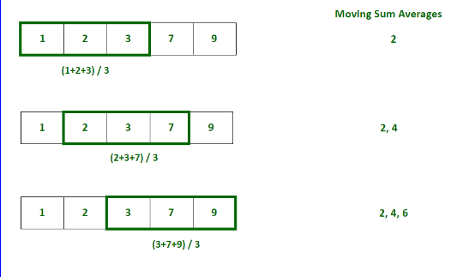

מבחן ממוצע חלון נע
נעריך את הקוואריאנס של האינובציה בעזרת אמדן מסוג חלון ממוצע נע $a_{r}=\frac{1}{N}\sum_{i=k−N+1}^{k}{r_{i,k}r_{i,k}^{T}}$.
מרווח החלון N נבחר לכל יישום, כאשר לרוב הערכים הם בין 10 ל-12
האמדן $a_{r}$ מושווה אל מול הקוואריאנס התיאורטי $W_{i,k}$ באופן הבא: $η=\frac{tr\left(W_{i,k}\right)}{tr\left(a_{i,k}\right)}$
כאשר $η>2 \text{or} η<0.2$ קיימת תקלה

Slide 18
טיפול בשגיאה
לצורך התמודדות עם שגיאה בחיישן, בחנו שלוש אפשרויות
השמה של השערוך הלוקלי להיות השערוך של הפילטר הגלובלי באיטרציה הקודמת
דילוג על שלב העדכון לחלוטין
השמה של השערוך הלוקלי להיות השערוך של הפילטר הגלובלי באיטרציה הקודמת + הגדלת הקוואריאנס
שלושת האפשרויות נבחנו באמצעות סימלוציית מונטה קרלו עם הפרמטרים הבאים:
הסתברות לשגיאת החיישנים נעו מ 0 ל0.15
גודל השגיאה נע מ25 ל 300

Slide 19
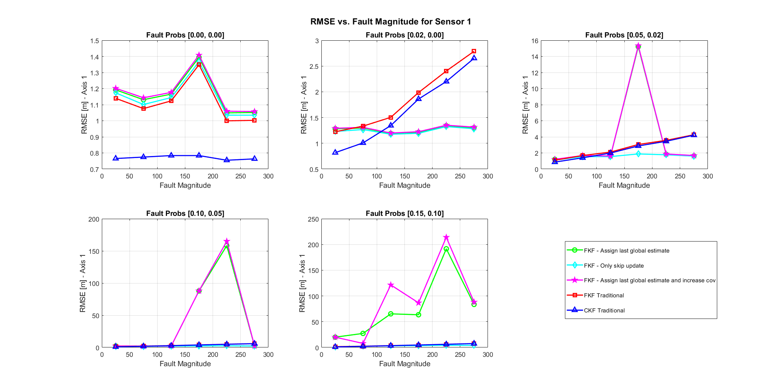
תוצאות סימולציית מונטה קרלו

Slide 20
אלגוריתם לכיול הפילטר הלוקליים
נבחן מקרה מסוים בו יש לנו גישה למדידות אמינות לזמן מוקצב
למשל - מערכת ניווט הרתומה לכלי טיס או מערכת ניווט בעלת גישה למדידות GNSS לזמן מוגבל
אלגוריתם זה יחולק לשני שלבים – שלב הכיול ושלב הפעולה
מטרת שלב הכיול הינה לבחון את ביצועי הפילטרים הלוקליים אל מול פילטר רפרנס "אמין" המשויך למדידות האמינות

Slide 21

שלב הכיול
מדידות המסופקות על ידי המערכת האמינה יעובדו בעזרת פילטר לוקלי נפרד, reference filter
שאר המדידות יעובדו על ידי שאר הפילטרים הלוקליים
לכל פילטר לוקלי מחולק משקל עבור שלב ההתכה בפילטר הגלובלי.
פילטר הרפרנס מקבל את המשקל המירבי (מוגדר ידנית) ושאר הפילטרים הלוקליים מחולקים באופן שווה
כל פילטר מקדם ומעדכן את ווקטור המצב הלוקלי שלו בהתאם למדידות של החיישן המשויך אליו
באיטרציית ההתכה, הפילטרים מותכים ע"פ המשקלים
בכל רגע מוגדר תוצאות הפילטרים הלוקליים יושוו אל מול פילטר הרפרנס ${\left({\hat{x}}_{i,k}−{\hat{x}}_{ref,k}\right)}^{T}$ $({\hat{x}}_{i,k}−{\hat{x}}_{ref,k})$

Slide 22

שלב הכיול – סיום
בסיום שלב הכיול, ריבועי השגיאות יסכמו $E_{i}=\sum_{k=1}^{T_{c}}{{\left({\hat{x}}_{i,k}−{\hat{x}}_{ref,k}\right)}^{T} ({\hat{x}}_{i,k}−{\hat{x}}_{ref,k}) }$
באמצעות סכום ריבועי השגיאות נחשב את ה MSE (mean square error) עבור כל פילטר $MSE_{i}=\frac{E_{i}}{T_{c}}$
נחשב את המשקל (ISF = INFORMATION SHARING FACTOR) אשר יינתן לכל פילטר באופן הבא: $β_{i}=\frac{\frac{1}{MSE_{i}}}{\sum_{j=1}^{N}{\left(\frac{1}{MSE_{j}}\right)}}$
באמצעות משקל זה נבצע התכה גלובלית במוד אינפורמציה
הערה – $∑β_{i}=1$

Slide 23
שלב הפעולה
פילטר הרפרנס אינו זמין בשלב זה
לכל פילטר לוקלי הוצמד משקל המתאים לביצועיו בשלב הכיול
כל פילטר לוקלי מקודם ומעודכן ע"פ החיישן השייך לו
באיטרציית ההתכה, הפילטרים התקינים מותכים ע"פ המשקלים
לאחר ההתכה, האינפורמציה של השערוך הגלובלי משותפת חזרה לפילטרים הלוקליים התקינים

Slide 24

התכת הפילטרים
בשני השלבים, הפילטר התקינים מותכים במוד אינפורמציה $Y_{i,k}={\left(P_{i,k}\right)}^{−1}$ $y_{i,k}={\left(P_{i,k}\right)}^{−1}{\hat{x}}_{i,k}$
משקל מנורמל של הפילטרים התקינים מחושב באופן הבא: $ω_{i}=\frac{β_{i}}{\sum_{valid}{β_{j}}}$
מטריצת האינפורמציה הגלובלית מחושבת כשקלול כל מטריצות האינפורמציה הלוקליות $Y_{g,k}=\sum_{valid}{ω_{i}Y_{i,k}}$
ווקטור האינפורמציה הגלובלי מחושב באותו האופן $y_{g,k}=\sum_{valid}{ω_{i}y_{i,k}}$
ובאמצעותם מחושבים השערוכים הגלובליים
$P_{g,k}={\left(Y_{g,k}\right)}^{−1}$
${\hat{x}}_{g,k}=P_{g,k}y_{g,k}$
בסוף ההתכה, כל שערוך לוקלי תקין מאותחל להיות השערוך הגלובלי

Slide 25
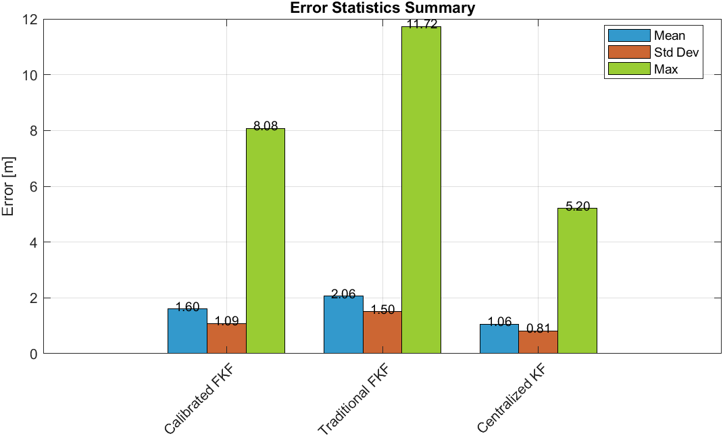
ביצועים
לצורך בדיקת ביצועים ראשונית, נבחרה ריצה של 600 שניות, כאשר 100 השניות הראשונות היו שלב הכיול
כל פילטר לוקלי (כולל פילטר הרפרנס) התעדכן בכל איטרציה, וההתכה בוצעה כל 10 איטרציות

Slide 26
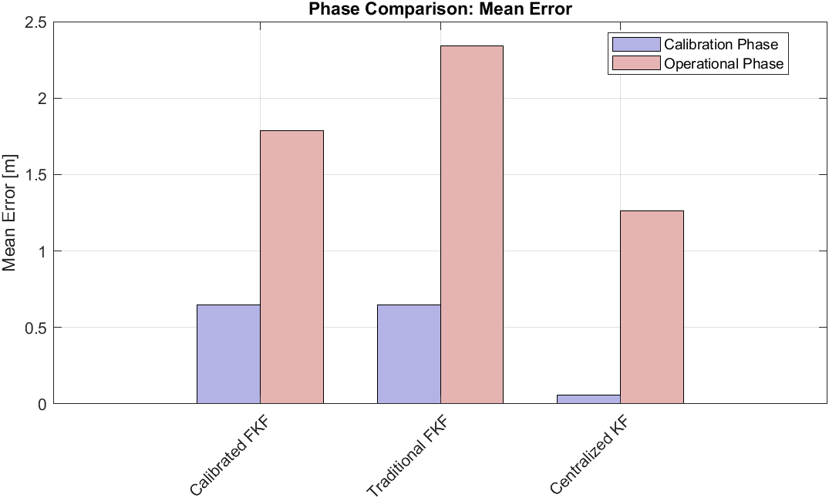
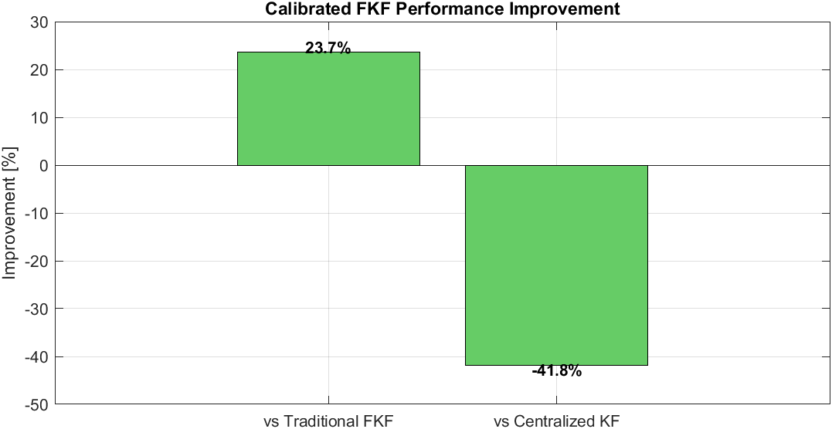
ביצועים

Slide 27
תוצאות סימולציית מונטה קרלו

